Slide 1
報表設計與使用
JasperReport
Jimmy

Slide 2
Outline
JasperReport
  什麼是JasperReport
  JasperReport如何運作
iReport
  什麼是iReport?
  iReport如何協助開發
  iReport設計報表架構
簡單文字報表Demo

Slide 3
什麼是JasperReport?
JasperReport組成
  Reporting engine
  Report compiler
產生報表種類
  PDF, Excel(XLS), CSV, XML, RTF, TXT
各式的datasource選擇
  JDBC, EJB, Hibernate, XML……
Notes:
簡單的說就是一個產生報表的程式，因為擁有自己的compiler，所以可將自己設計好的報表樣式xml檔compile成自己的jasper檔加上datasource的資料產生PDF, Excel等不同的報表檔。

Slide 4
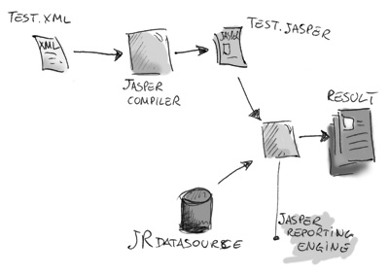
JasperReport如何運作

Slide 5
什麼是iReport
設計報表工具
擁有GUI介面
包含JasperReport的libs
可以compile設計好的報表
相關檔案
  .jrxml
  .jasper

Slide 6
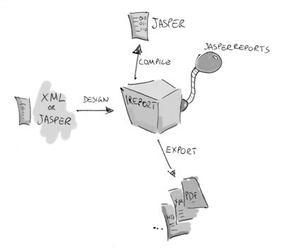
iReport如何協助開發
提供GUI介面協助開發報表樣式
可將設計好的報表進行compile或匯出

Slide 7
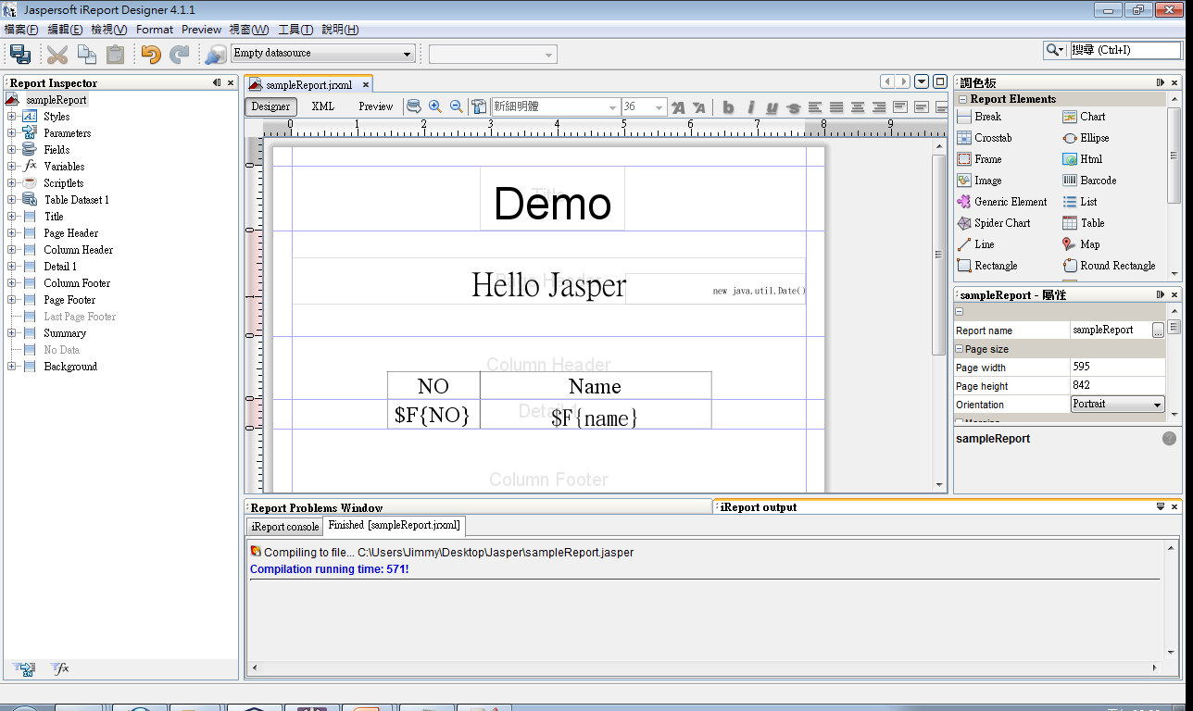
iReport介面

Slide 8
iReport常用功能
New Report
設計報表架構(Band)
增減報表元素
  Variable, Parameter, Fields
  靜態文字
  圖片, 圖示
改變元素顯示字型
其他顯示格式

Slide 9
報表架構-Bands
Title band
整份報表預設為只會在第一頁顯示一次，下一頁此欄位會消失
Page header
每頁皆會顯示
Column header
在Detail Bond上端顯示
Detail
顯示每筆資料
Column footer
在Detail Bond下端顯示
Page footer
每頁皆會顯示，通常會放像是"Page X of Y".
Summary
整份報表預設為只會在最後一頁顯示
background
頁面背景，通常用來放上自己的mark

Slide 10
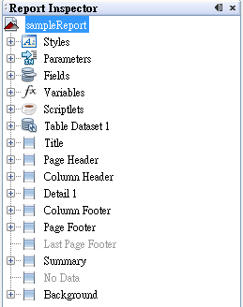
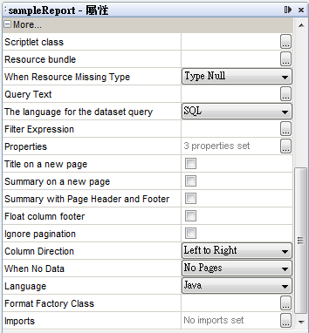
報表架構-Bands

Slide 11
報表元素
Fields
  從DataSource或資料庫取出的欄位，資料跟隨比數不同(不同一筆資料)
  顯示格式：$F{ filedsName }
Parameters
  報表上不會變動之值
  例如：列印日期
  顯示格式：$P{ parameterName }
Variables
  內建變數，或自訂變數進行簡單的邏輯運算
  例如：頁碼、頁數；平均值等
  顯示格式：$V{ variablesName }

Slide 12
報表元素
Report接收變數 | Java傳參數
Parameter | 接收Map值
Field | 接收 List值
Vairables | 計算功能 例:Sum, count, average …….等

Slide 13
改變元素顯示字型
PDF報表中文無法顯示問題
  解決方法一 – 專案lib中增加iTextAsian.jar檔，並修改報表內會顯示中文的欄位屬性
  解決方法二 – iReport安裝欲顯示之中文字型檔，並匯出成為jar檔放置專案的lib內

Slide 14
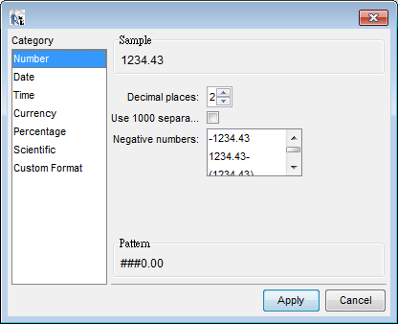
其他顯示格式
設定報表欄位顯示格式
  數字
  日期
  時間
  金額
  百分比
  科學表示式
  其他自訂格式

Slide 15
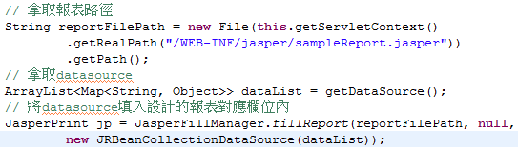
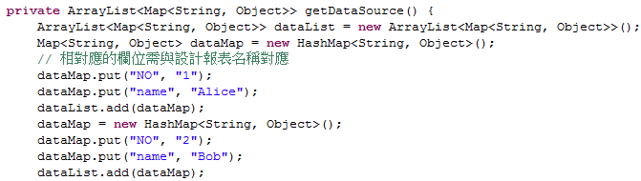
JasperReport API使用

Slide 16
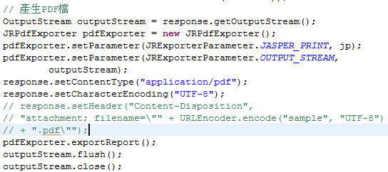
JasperReport API使用

Slide 17
參考網站
JasperReports
  http://jasperforge.org/sf/projects/jasperreports
iReport
  http://www.jasperforge.org/sf/projects/ireport
  http://ireport.sourceforge.net/manual0.2.0.html
  http://blog.yam.com/wing007/article/10265331
  http://ztc.iteye.com/blog/101640

Slide 18
Demo

